Slide 1
第七章 膜蒸馏

Slide 2
蒸馏
蒸馏（Distillation）：蒸馏是一种热力学的分离工艺，它利用混合液体或液-固体系中各组分沸点不同，使低沸点组分蒸发，再冷凝以分离整个组分的单元操作过程，是蒸发和冷凝两种单元操作的联合。
与其它的分离手段，如萃取、过滤结晶等相比，它的优点在于不需使用系统组分以外的其它溶剂，从而保证不会引入新的杂质。

Slide 3
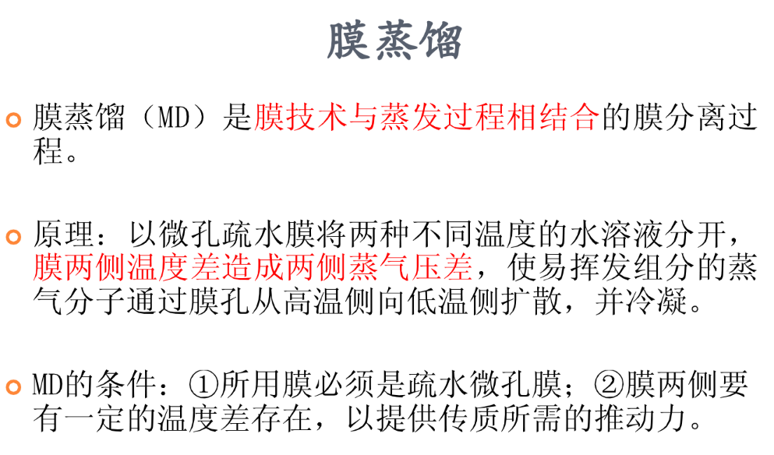
膜蒸馏 (Membrane Distillation)

Slide 4
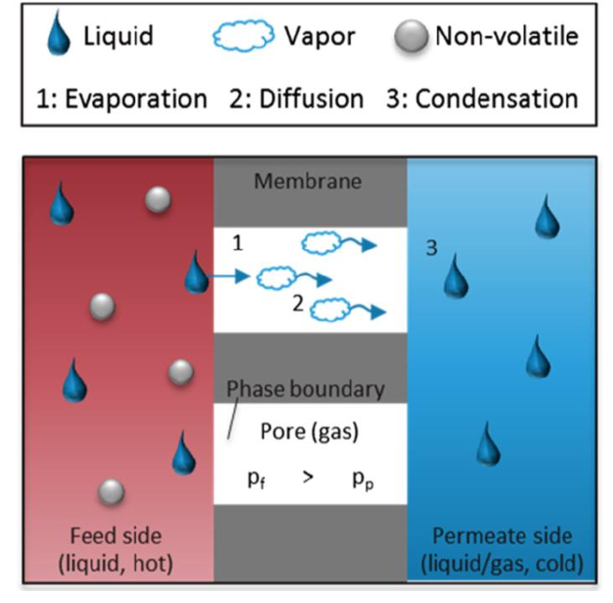
膜蒸馏

Slide 5
膜蒸馏
膜蒸馏必须具备以下几个基本特征：
分离膜必须是微孔膜，只有气体可以透过膜孔，被处理的液体不能浸润分离膜；
毛细冷凝现象不会发生在膜孔内部；
膜孔只允许蒸气通过实现传质；
分离膜不改变被处理液体中各个组分的气液平衡
分离膜表面至少有一侧与被处理的溶液相接触
对于任何组分通过膜的推动力是该组分在分离膜两侧的蒸气压差

Slide 6
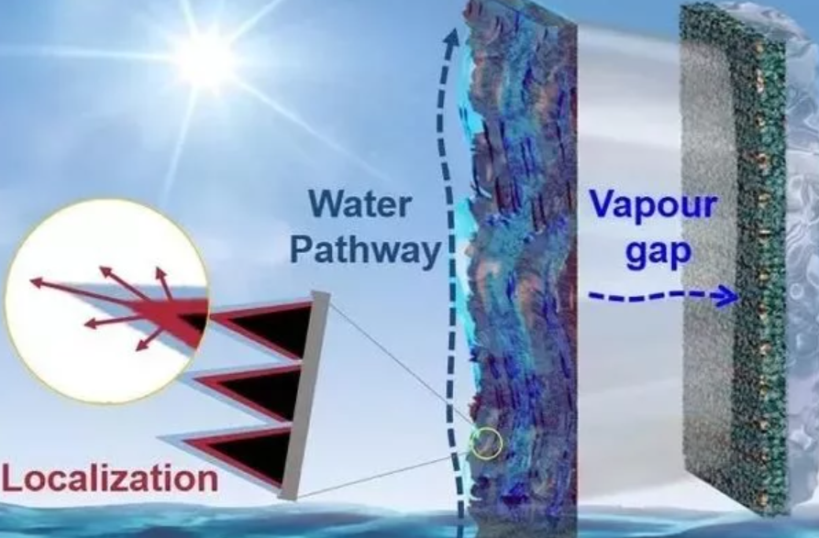
膜蒸馏的优点：
料液中挥发性溶质的截留率较高，接近100%；
操作温度低于传统的（蒸）精馏，可利用低位能源如太阳能、地热、工业废热等；
相比反渗透技术，操作压力低，对膜的力学性能要求低；
可处理高浓度溶液，待溶液达到过饱和时析出晶体。可作为液体零排放（zero liquid discharge）工艺最后一级的浓缩手段。

Slide 7
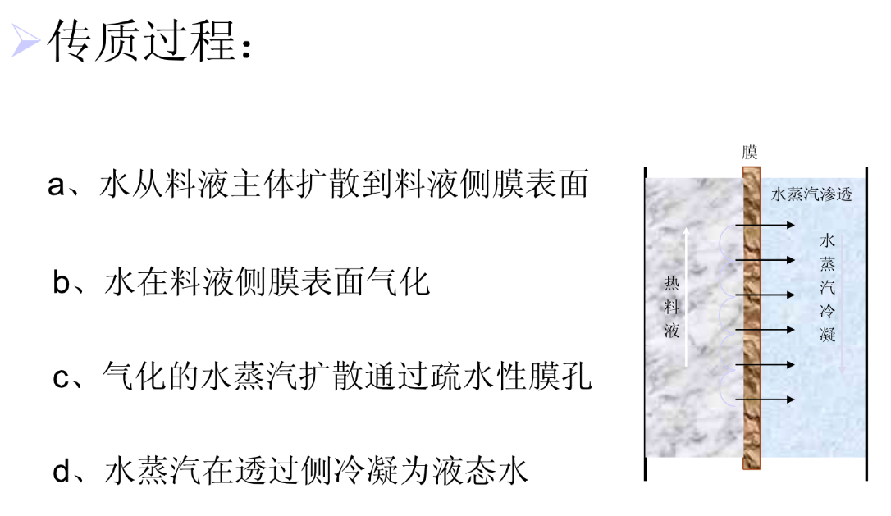
膜蒸馏的传质与传热过程

Slide 8
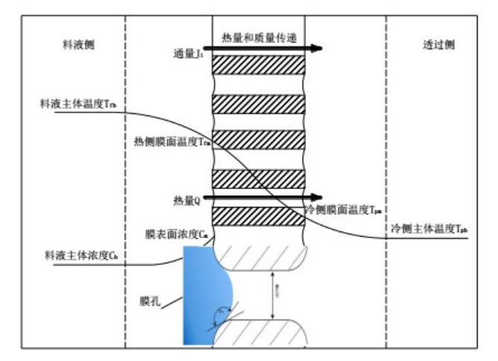
膜蒸馏的传质与传热过程
传热过程主要包括以下几个方面：
1.热量由料液主体通过边界层转移至膜表面；
2.蒸发形式的潜热传递；
3.热量由热测膜表面通过膜主体和膜孔传递透过测膜表面。

Slide 9
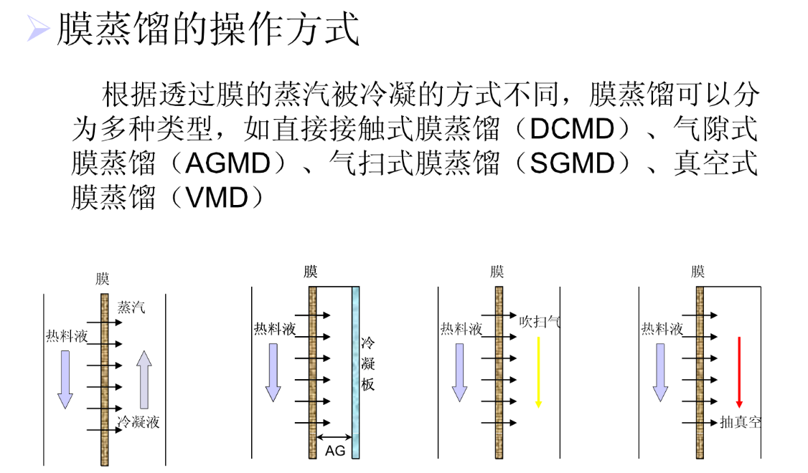
膜蒸馏工艺分类
DCMD
AGMD
SGMD
VMD
空气隙，增大了热传导阻力，热传导损失小，传质阻力大
热传导损失小，
传质阻力小
附属设备多
蒸汽压差大，通量大，
跨膜导热损失可忽略
附属设备多
结构、设计操作简单
热效率低

Slide 10
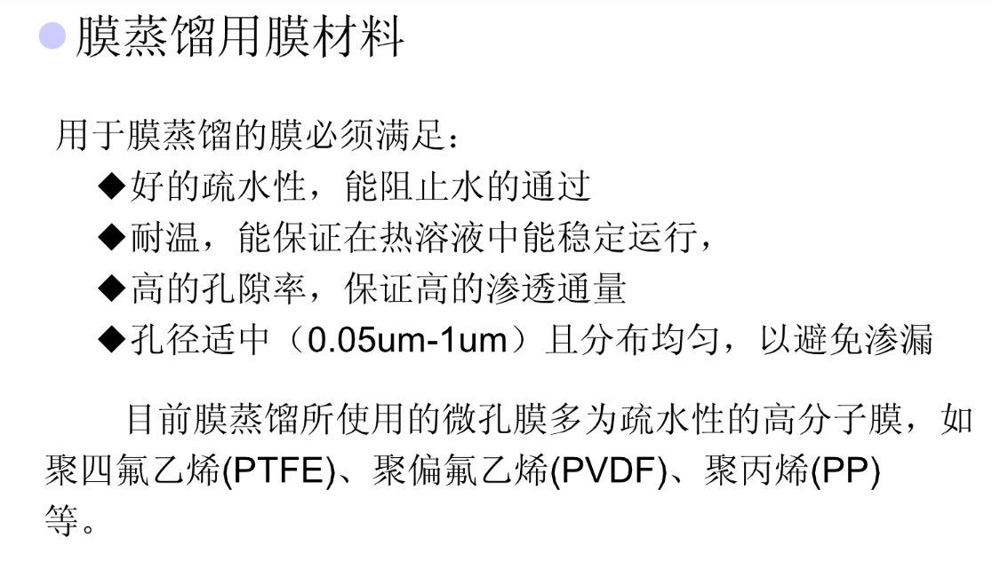
膜蒸馏用膜

Slide 11
膜蒸馏用膜
理想的膜蒸馏用膜应具有高通量、高截留率、高稳定性。因此，膜要同时兼顾高疏水性、高孔隙率、窄孔径分布、低热导率和小弯曲因子。
膜厚度：膜通量与膜厚度成反比，膜太厚会增大传质阻力，太薄会降低传热过程的热阻，减小界面温差。对于复合膜，分离层厚度很薄时，膜的抗润湿性下降。
孔隙率：高孔隙率的膜呈现出较高的蒸发面积和更多的扩散通道，传质通量高。但孔隙率的增加一定程度上会降低膜的机械强度。
弯曲因子：弯曲因子指膜孔的垂直度，弯曲因子与膜的渗透通量成反比。

Slide 12
膜蒸馏用膜的疏水改性
制备超疏水性膜的方法大致分为两类：一是再膜表面构造粗糙结构；二是用低表面能物质在膜表面进行修饰，降低表面能。
毛细冷凝现象不会发生在膜孔内部；
膜孔只允许蒸气通过实现传质；
分离膜不改变被处理液体中各个组分的气液平衡
分离膜表面至少有一侧与被处理的溶液相接触
对于任何组分通过膜的推动力是该组分在分离膜两侧的蒸气压差

Slide 13
膜蒸馏—COF膜
尽管膜蒸馏(MD)技术在水蒸发过程中需要高焓变，但其与可再生能源和高效潜热回收系统相结合的能力可以为减少能源投入和与其它海水淡化技术相竞争提供了机遇。
但当前的MD膜仍不可避免地存在着逐渐润湿和渗透通量低的问题，这极大地限制了其实际应用。其中前一个缺陷将导致除盐能力降低甚至完全丧失，后一个问题决定着所需的膜面积与淡水生产力。为了获得高通量，材料需要具有大孔隙率、小弯曲度和超薄的厚度以降低传质阻力，同时材料的抗湿性则要求高疏水性、小孔径甚至无大孔隙结构以防止水渗透。然而，从分子水平来看，传统的MD膜材料很难同时达到上述要求。
Nat. Mater., 2021

Slide 14
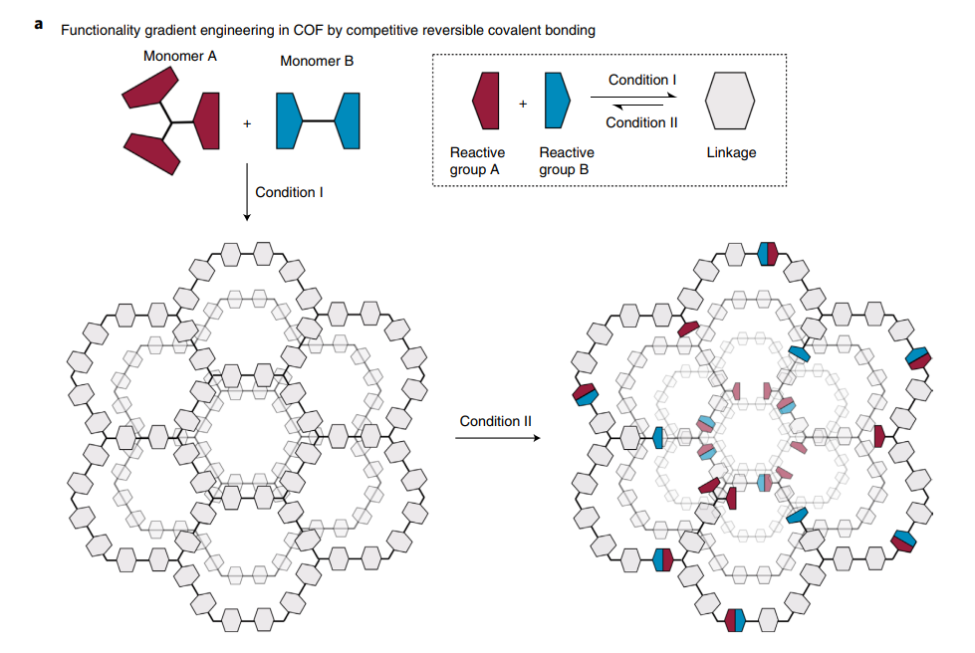
膜蒸馏—COF膜
共价有机骨架材料（ covalent organic frameworks,简称COFs）。
有机构建单元通过共价键连接在一起，形成具有周期性结构的多孔骨架。
通过去除亚胺键来制备由垂直排列的亲水性梯度通道组成的MD膜
Nat. Mater., 2021

Slide 15
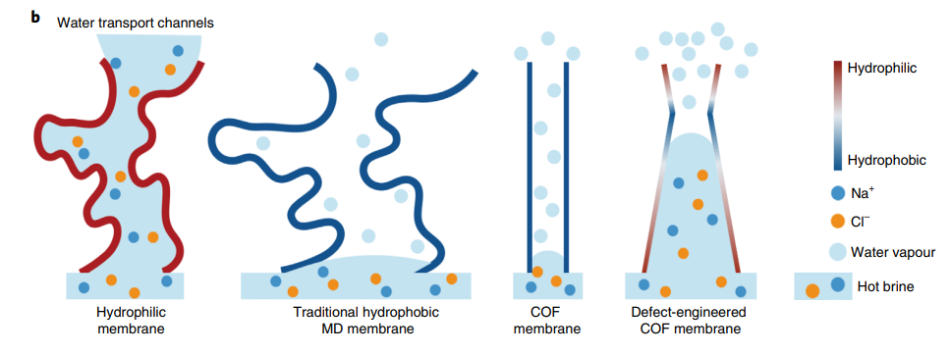
膜蒸馏—COF膜
(1) straight channels are able to shorten the water vapour diffusion
length, alleviate water vapour molecule reflection and increase water
permeance; (2) nanoscaled pore width can perform as a molecular
sieving barrier for contaminants; and (3) water evaporation in the
nano-confined pores may be accelerated by lowering the free energy
barrier for vaporization
Nat. Mater., 2021

Slide 16
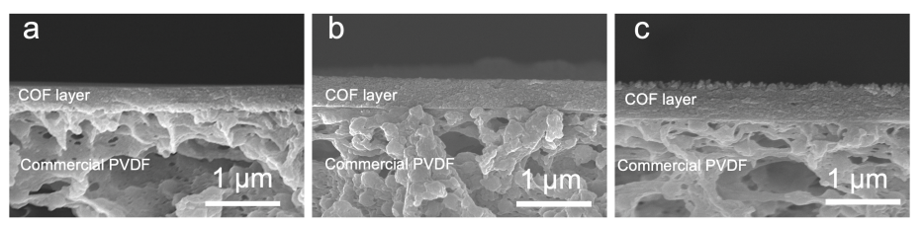
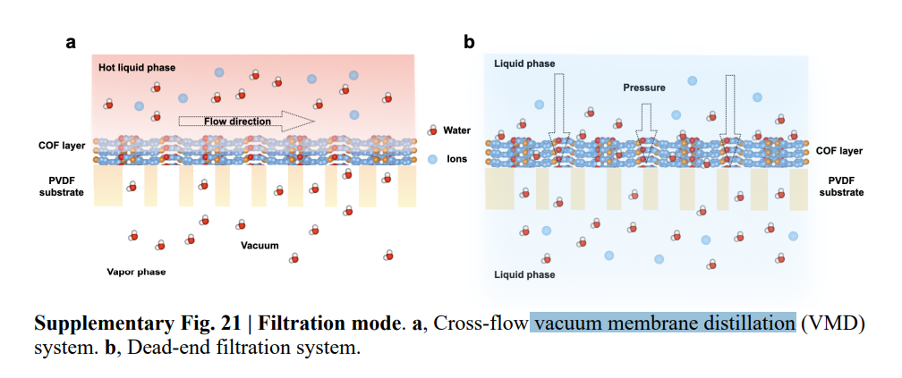
膜蒸馏—COF膜
支撑层上的COF膜除了具有抗污染和抗润湿的能力外，在进料温度为85°C、绝对压力为16kPa的条件下，膜通量为600lm⁻² h⁻¹，是用于海水淡化的最先进的MD膜的3倍
Nat. Mater., 2021

Slide 17
膜蒸馏--电荷梯度水凝胶膜实现高盐废水脱盐
零液体排放（ZLD）可以最大限度地提高水的回收率，并且避免废水外排对生态环境的污染风险，是一种近乎理想的废水管理策略。废水中通常包含广谱的有机污染物和高浓度的无机盐，因此需要经过一系列复杂的预处理和脱盐过程才能实现零液体排放，但这种非直接的零液体排放系统成本和能耗巨大。
膜蒸馏（MD）技术能够处理反渗透技术无法处理的超高盐度废水，而且可以回收利用工业废热，有望实现低成本的直接零液体排放。传统的膜蒸馏技术采用疏水多孔膜将热盐水与冷淡水分离。然而，疏水多孔膜存在很高的膜润湿风险，有机物污染与无机盐结垢都会降低疏水膜的疏水性，从而引起热盐水与冷淡水跨膜混合，使得系统丧失脱盐能力。

Slide 18
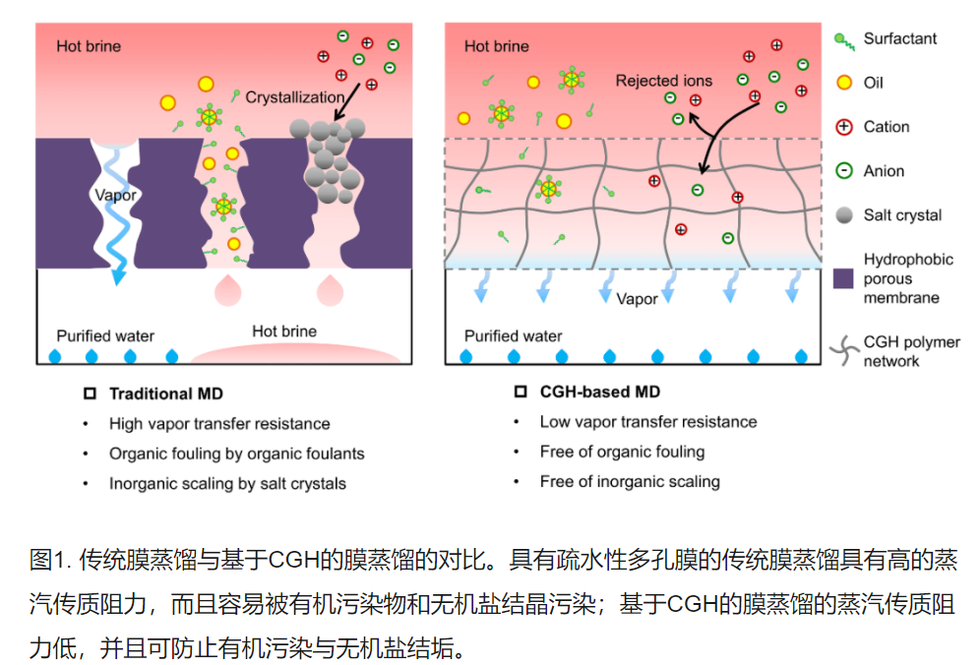
膜蒸馏--电荷梯度水凝胶膜实现高盐废水脱盐

Slide 19
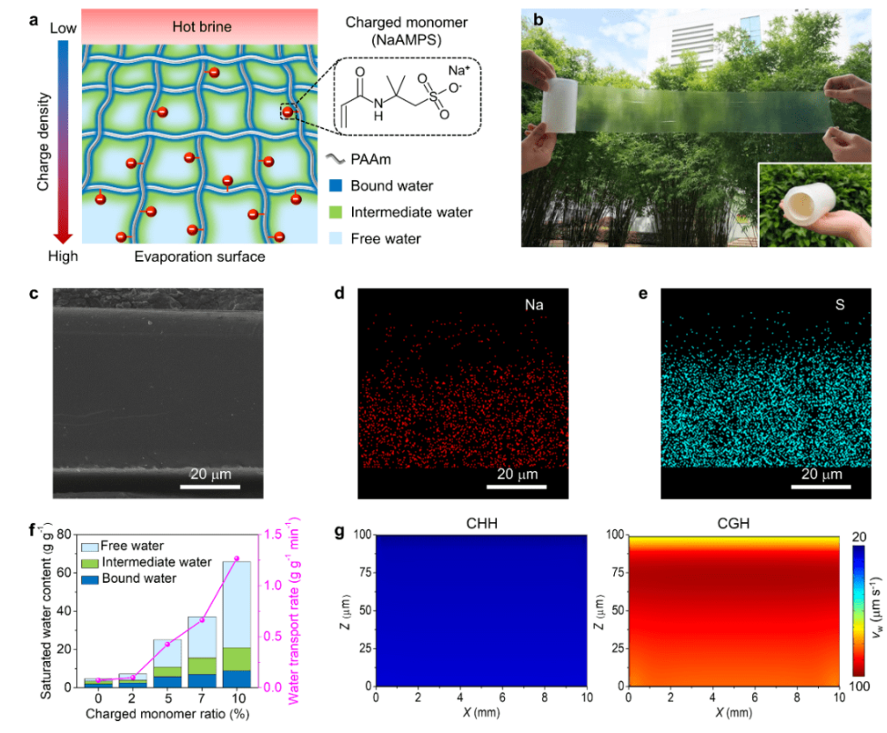
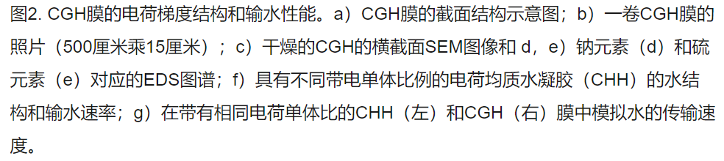

Slide 20
膜蒸馏--电荷梯度水凝胶膜实现高盐废水脱盐
提出了一种新范式膜蒸馏策略，即采用亲水无孔的电荷梯度水凝胶(CGH)膜替代传统的疏水多孔膜。这种电荷梯度水凝胶膜具有准固态结构，可以把液体盐水与有机污染物约束在聚合物网络中，因此具有抵抗有机污染的特性。
聚合物网络上的电荷梯度提供了巨大的渗透压泵效应，使得膜在快速输运水分的同时，将部分无机盐阻挡在外，因此具有防止盐垢污染的特性。
由于蒸发发生在渗透侧，蒸汽的传质阻力大大减小，电荷梯度水凝胶膜的水通量相比商业的聚四氟乙烯（PTFE）膜可提高60%-110%。

Slide 21
膜蒸馏的发展方向
制备低价、优质的膜蒸馏用膜；制备出高分离性能、高通量、低成本、易于工业化的膜蒸馏用膜，同时设计出传质、传热性能良好的膜组件。
制备抗润湿、抗污染的膜蒸馏用膜：运行过程中出现的污染减小了膜蒸馏的通量，也加剧了膜润湿，使得盐水进入透过侧，降低产水品质。
制备低能耗的膜蒸馏用膜：包含液相到气相的相变过程，热量以汽化热的形式从热测通过膜传递到冷侧，在汽化热传递过程中，由于冷热测存在温差而存在跨膜导热损失。
完善膜蒸馏过程的传递机理

